Slide 1
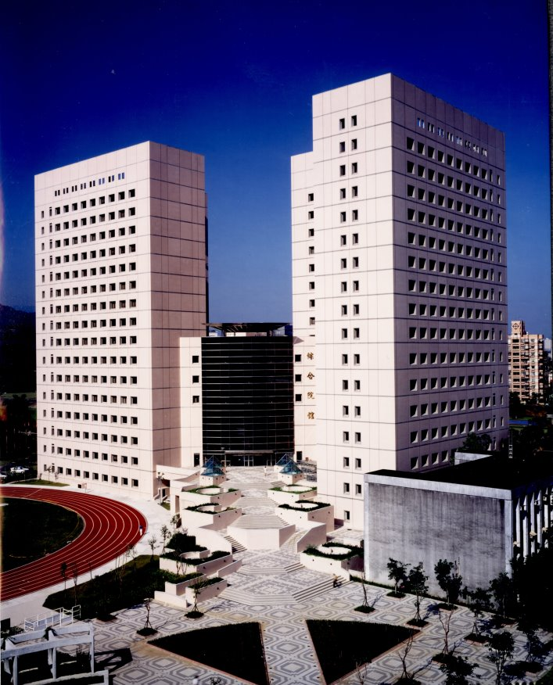


2013年10月30日
國立政治大學
社會科學學院
李酉潭 副院長

Slide 2
大學教育的目標
人類的發展(human development)
為全球市場 (global market) 培養人才
  領袖人才
  優質公民
兼顧人文素養與科技創新
具有全球性、國際性與在地性
大學生活是一個人自我追尋、理性發展與人格獨立的過程
教育是訓練一個人如何在知識與智慧增長過程中永遠保持赤子之心
1

Slide 3
社會科學的本質
自由民主生活方式的基本信念為國家只是手段，個人才是目的。民主國家通常致力於尋求安全、秩序、公道(正義) 、自由與福利五項目的平衡兼顧。
社會科學的研究，在學術自由的氛圍之下，既要能促進社會生活的最大快樂 (the greatest happiness) 、 和諧 (harmony)與 秩序 (order) ，又能維持公平與正義 (equality & justice) 。
現實性
專業性
基礎學術理論性
社會責任性
  社會道德
  社會公義
  社會秩序
2

Slide 4
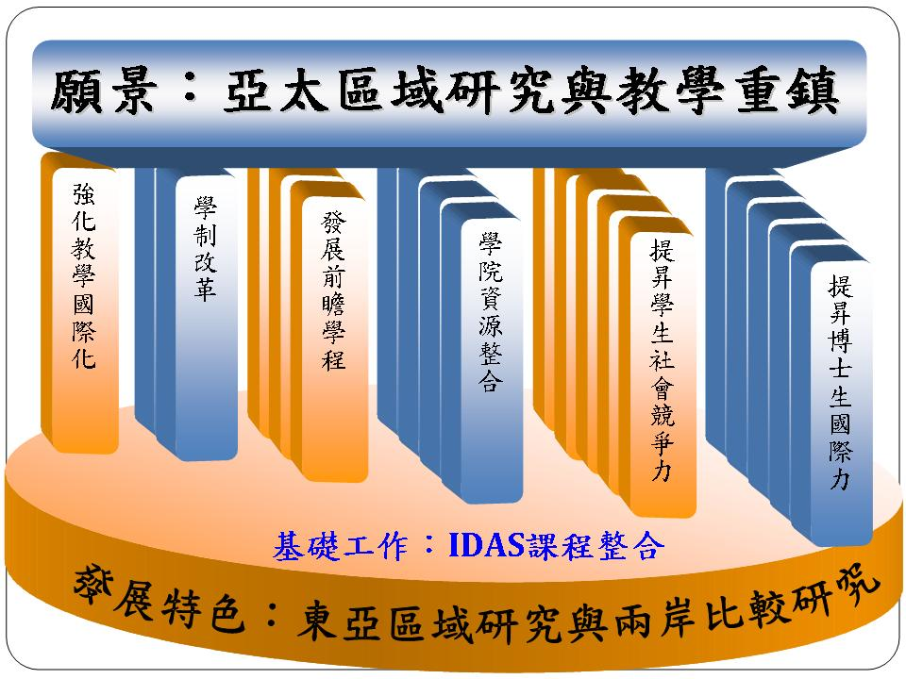
社科院發展願景
9
16

Slide 5
本院簡史
本院前身為法學院，設於1946年，1993年由原隸法學院之7系（政治、外交、社會、財政、公行、地政及經濟系）及11所正式更名為社會科學學院。
民國 2001 年外交系所、東亞所及俄羅斯所改隸成立「國際事務學院」。
本院目前共有7系(政治系、經濟系、社會系、財政系、公行系、地政系、民族系)、3所(國家發展研究所、勞工所、社工所)、及地政碩士在職專班、行政管理碩士學程(在職專班)、亞太研究英語碩士學位學程(IMAS)、亞太研究英語博士學位學程(IDAS)，其中IMAS及IDAS為全英文教學的課程。
本院以推展社會科學學術之教學研究及服務為宗旨，積極致力於社會科學相關領域之教學研究，培育國家所需之社會科學專業人才，並配合社會需要提供回流教育及社會服務工作。
3

Slide 6
社科院組織圖
社會科學學院
系所
學程
研究中心
  政治學系(含碩、博士班）
行政管理碩士學程(MEPA)
台灣房地產研究中心
  社會學系(含碩、博士班
地政學系碩士在職專班(MPLE)
人工智慧經濟學研究中心
  財政學系(含碩、博士班）
亞太研究英語碩士學位學程(IMAS)
經濟政策研究中心
公共行政學系(含碩、博士班）
亞太研究英語博士學位學程(IDAS)
公民社會暨地方治理研究中心
  地政學系(含碩、博士班）
財稅政策與制度研究中心
  經濟學系(含碩、博士班）
國防事務研究中心
民族學系(含碩、博士班）
國土政策研究中心
國家發展研究所(含碩、博士班）
預測市場研究中心
勞工研究所(碩士班）
  台灣治理與科技中心
社會工作研究所(碩士班）
綠色能源財經研究中心
4

Slide 7
社科院師資簡介
社會科學學院目前講師以上的專任教師計有 134名，其中以教授比例最高，
佔所有專任教師的48%；次為副教授佔27%；助理教授佔25%；講師佔1%。
專任教師 : 共134人
兼任教師 : 共63人
教師博士學位地區分佈情形
3
5

Slide 8
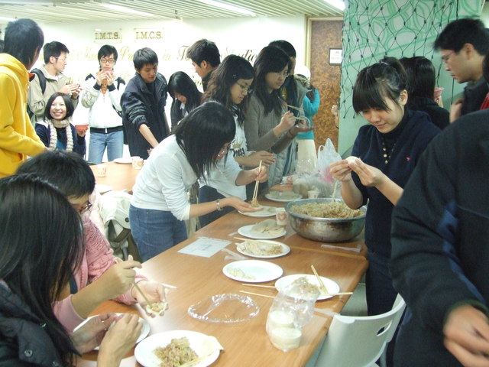
社科院學生概況
學生人數 : 2680人
包含:
博士生115人
碩士生477人
學士生2,088人
學年/外籍生別 | 國際學生 (學位) | 外薦交換生 | 薦外交換生
2012年 | 152 | 57 | 34
2011年 | 140 | 38 | 24
2010年 | 127 | 21 | 20
2009年 | 121 | 16 | 27
2008年 | 124 | 22 | 27
2007年 | 91 | 4 | 21
2006年 | 91 | 6 | 9
2005年 | 77 | 8 | 12

Slide 9
社科院特色
建構系統化課程，以補救知識專業化、分工化的分割現象，並注入基礎學理與方法訓練，結合理論與實務經驗。
以科際整合方式建構本土化的知識、經驗與價值體系的理論與實證的教學與研究及結構性資料庫的建構與推廣，集結研究成果發表，以提昇學術發展水平。
除重視理論性知識的建立外，並側重協助解決社會問題，增加學術研究的應用價值，以提供產官學界掌握相關資訊與情勢，作為國家發展政策之參考。
◆系所學術性質多元廣博，並在「台灣研究」與「中國大陸研究」相關領域累積了相當的基礎與教學研究成果，開設「亞太英語研究碩士學位學程」、「亞太研究英語博士學位學程」兩個全英語碩、博士學程，為全台首創(2014年，新增「應用經濟與社會發展英語碩士學位學程」) ，均招收大量的外籍生，俾使台灣的教育體系與國際接軌，開啟並厚植台灣成為兩岸與亞太區域相關領域教學與研究的重鎮。

Slide 10
社科院國際化
社會科學學院一直以來致力與國際知名大學發展交流合作友好關係，以提供多元性及具國際水準的高等教育給師生。社科院以四大面向發展國際化，分別是教師國際化、學習國際化、教學國際化以及研究國際化。各個面向皆有其獨特的發展策略以提供高水準的教育並加強國際學術網絡。
院級國際化
學習國際化
教師國際化
研究國際化
教學國際化
創造英文學習環境: 打造國
際家族、國際村、全天候
CNN新聞播送。
夏日英文研習營。
定期舉辦國外留學講座及交
換學生經驗分享工作坊。
提升國際學生的質與量，
鼓勵博碩士生參加國際會議
發表論文。
發展姊妹院，增加訪
問學者及交換教授。
鼓勵教師積極參與國
際學術事務
聘請國際學者至本校
任教
成立國際學術研究
團隊
促進各學科間跨國跨
領域合作
舉辦國際會議
舉辦投稿國際SSCI/SCI期刊技巧研習營。
落實個案教學於教學系統中。
推動實驗性國際遠距教學。
增加英語授課課程。
舉辦中文教師如何教授英語課程演講活動。
設立全英語授課的碩、博士學分學程。

Slide 11
社科院國際化策略
學 生
國際家族、英文寫作專班、會話專班、國外留遊學講座、國際服務學習課程
教 師
訪問學者、教師國際大使、國際學者
研 究
國際研究合作案：兩岸三地土地稅及制度研究，與美國威斯康辛大學、林肯土地政策研究中心、北京大學
教 學
英文授課課程 (目前有44個英文課程)、國外短期學習課程、移地教學、國際夏日課程
姊妹院
目前總計有60幾個姊妹院合約，並進行學生及教師交換，學生透過教換系統擴展國際視野

Slide 12

社科院締結姊妹院
社科院與國際知名學府發展姊妹院合作關係，以提供教師及學生更多機會與國外學校交流，這也是本院發展國際化的第一步。
社科院簽約學校數目: 姊妹院合約共67件
芬蘭 1
德國 1
法國 1
奧地利 1
英國 1
俄羅斯 5
蒙古 1
美國 5
加拿大 3
大陸 26
日本 5
韓國 8
香港 4
澳門 2
南非 1
澳洲 2

Slide 13
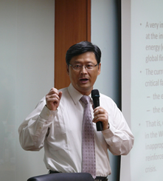
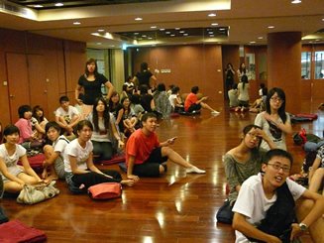
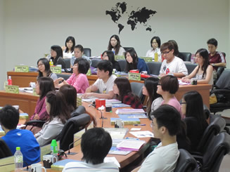
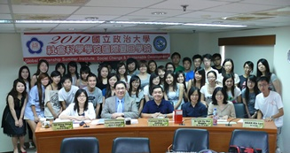
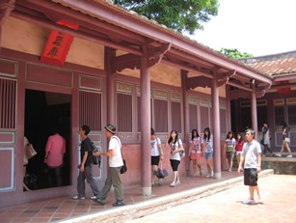
2010 社科院國際夏日學院 (Incoming)
2010年夏日學院主題:
Global Citizenship Summer Institute:
Social Change & Sustainable Development
與香港大學及香港教育學院合辦
40 學生與老師來台參加英文課程及校外參訪

Slide 14
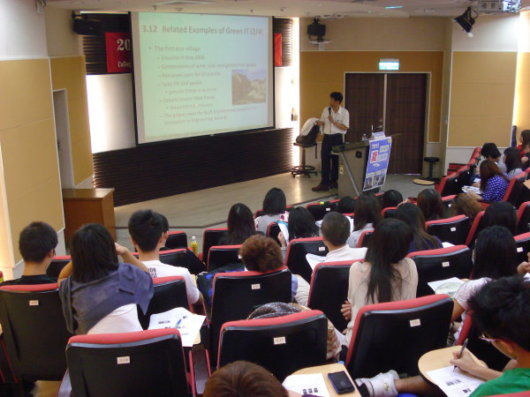
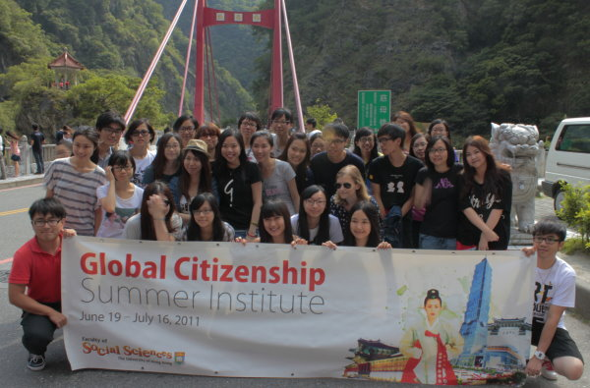
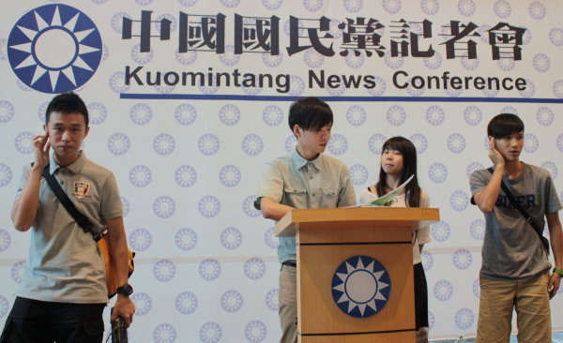
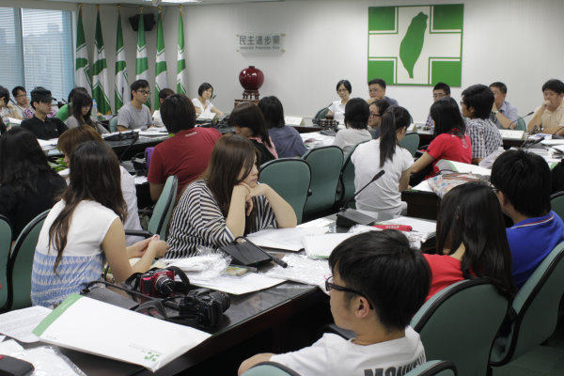
2011 社科院國際夏日學院(Incoming)
2011年夏日學院主題:
Global Citizenship Summer Institute
與香港大學及香港教育學院合辦
85名學生與老師來政大社科院
參加英文課程及校外參訪

Slide 15
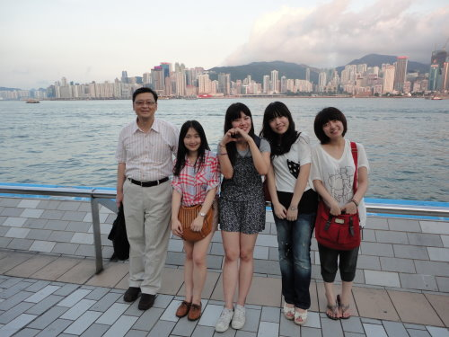
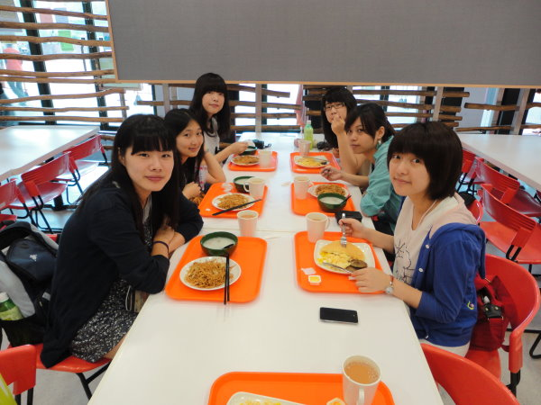
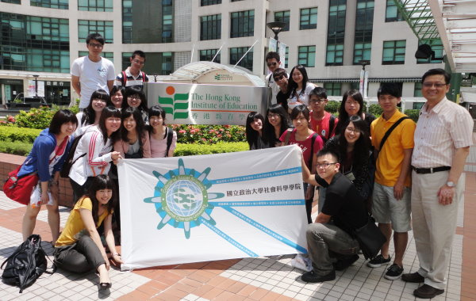
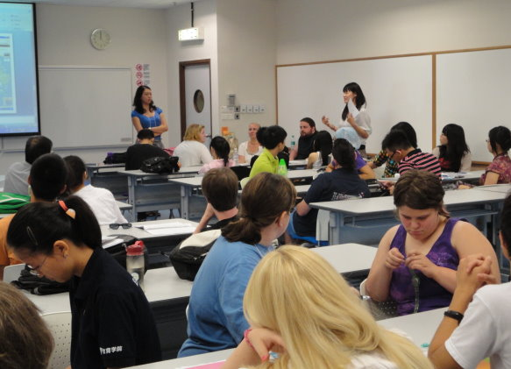
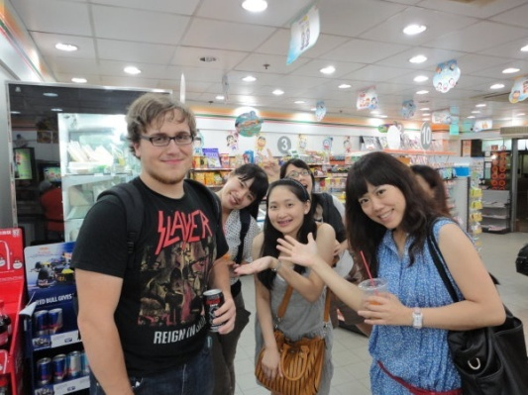
2011 社科院國際海外夏日學院 Outgoing
2011年海外夏日學院主題: 亞洲脈動
Asia Move: Challenges of Greater China
與香港教育學院合辦
由社科院莊奕琦副院長率領20名政大學生赴港參加，另加入美國Bridgewater State University 20名學生，以及4名香港教育學院學生共同參與。
上課地點: 香港教育學院、澳門大學、廣州中山大學

Slide 16
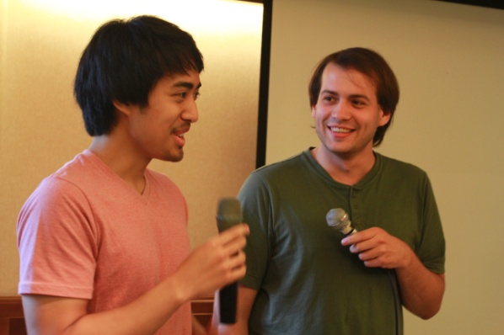
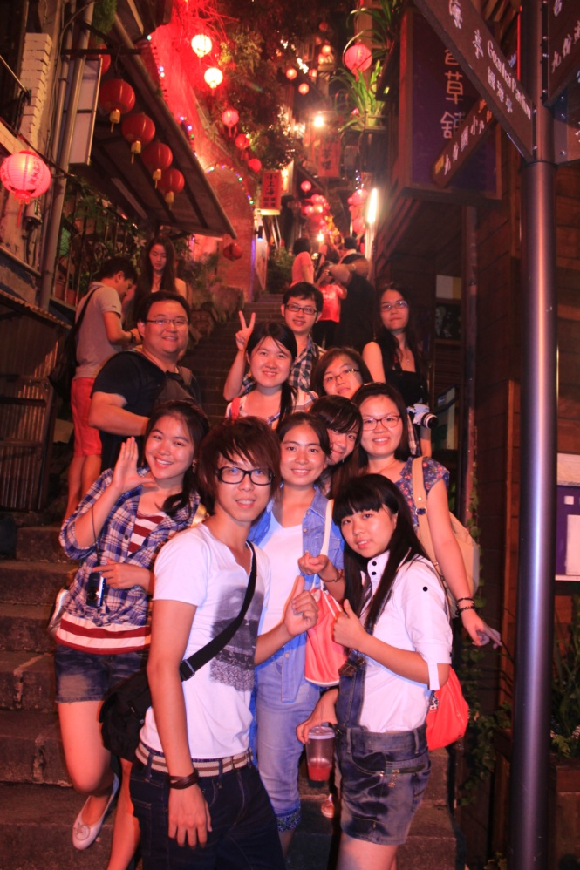
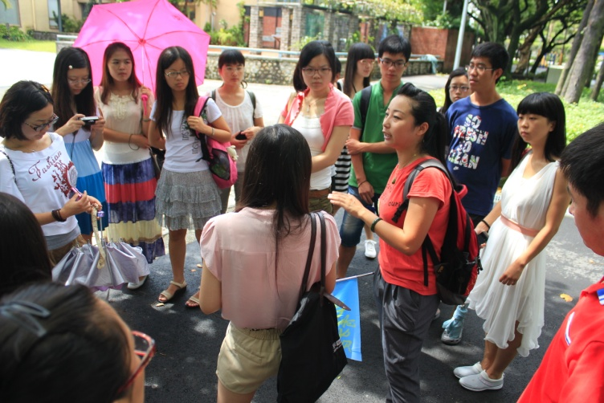
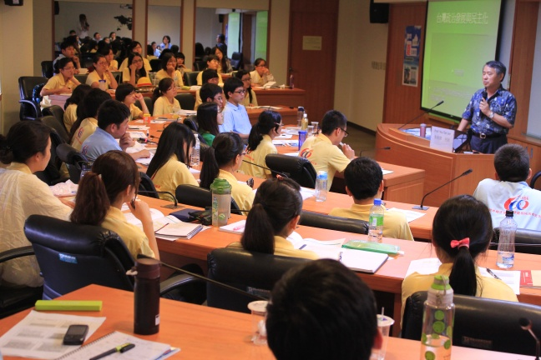
2012 社科院國際海外夏日學院 Incoming
2012年夏日學院內容:
台灣社會科學(政治、經濟、社會等議題)
共計辦理2梯次 (對外經際貿易大學、美國Bridgewater State University&香港教育學院)
上課地點: 政大校區、對外貿易發展協會、台灣智庫、故宮博物院、陽明山、寶藏巖藝術村墾丁國家公園、台南等地。

Slide 17
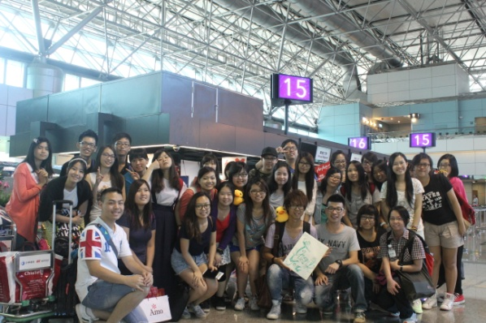
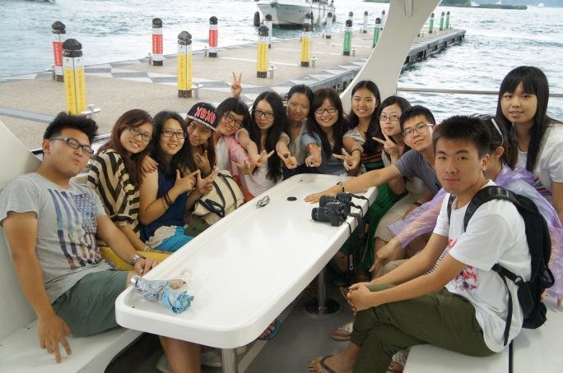


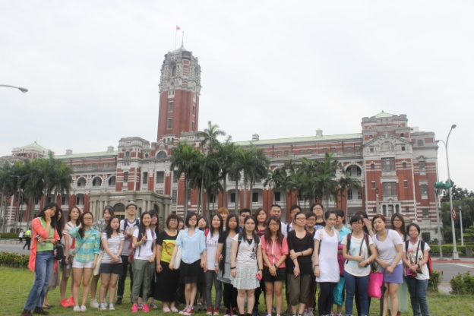
2013 社科院國際海外夏日學院 Incoming
2013年夏日學院內容:
台灣社會科學(政治、經濟、社會媒體議題)
共計辦理3梯次 (對外經際貿易大學、香港中文大學、香港教育學院)
上課地點: 政大校區、對外貿易發展協會、台灣智庫、總統府、TVBS、寶藏巖藝術村、國父紀念館、南投日月潭等地。

Slide 18
社科院學生事務辦公室
跨領域學分學程
21

Slide 19
社會科學學院學程
社會創新領袖學程
學程設置緣由
為培育能夠面對未來挑戰的人才，社科院整合各系所專長建構社會科學跨領域統整核心能力，針對未來社會面臨的前瞻性議題設計此一學程，並輔以國際視野與實務經驗，冀能培育出具備社會創新、領導群倫的卓越人才。
學程特色
(1) 跨領域課程
(2) 招收對象: 大二以上，社科院35名、外院15名
(3) 敦聘社科院講座教授、特聘教授及院內外優秀教師任教
(4) 學程分為核心基礎課程、專業進階課程、實務訓練課程。
核心基礎課程包含三門必修；專業進階課程自五門群修課程選擇四門；實務訓練課程包括「國際經驗」與「實習經驗」(擇一)

Slide 20
社會科學學院學程
社會創新領袖學程 師資
類別 | 課程名稱 | 師資名單
核心基礎 | 社會科學概論 | 陳小紅、毛維凌、冷則剛
 | 社會科學方法 | 熊瑞梅、馬靄萱、張中復
 | 全球化與國家發展 | 莊奕琦、王振寰、李酉潭
專業進階 | 科技創新與社會發展 | 杜文苓、朱斌妤、陳宗文
 | 環保生態與永續發展 | 湯京平、孫振義、李慧琳
 | 公民社會與社會企業 | 徐世榮、顧忠華、官有垣等
 | 知識經濟與多元文化 | 魏玫娟、林修澈、王信實
 | 社會創新與創造力 | 江明修
實務訓練 | 社區公眾參與之國際交流合作 | 白仁德
 | 實習或執行大專生研究計畫 | 朱斌妤、宋麗玉、徐世榮

Slide 21
應用經濟與社會發展
英語碩士學位學程 (2014年招生)
設立目的
提供經濟學的分析工具，來理解人類社會現象，培育專業人才，解決社會發展的問題。在教育與國家層面，達到教育國際化、深化研究能量與國際能見度、培養產業規劃管理與政策分析人才，並為社會發展提供智庫方面的諮詢功能。
發展方向
  資源整合運用、搭配既有學程構成完整課程網絡
  （亞太研究英語博士學程、亞太研究英語碩士學程）
  回應社會需求的實務訓練
  移地教學、擴大比較視野

Slide 22
應用經濟與社會發展
英語碩士學位學程 (2014年招生)
學程特色
(1)全英語課程
(2)招生對象：本地生10名，境外生20名
(3)此為跨領域學程，核心課程以基礎的應用經濟學相關科系為主，專業領域則分為「社會安全與福利」、「經濟政策分析與評估」、「環境與資源經濟」，三大專業領域。
(4)修業規定：共36學分，必修12學分，專業選修18 學分

Slide 23
應用經濟與社會發展
英語碩士學位學程 (2014)
Core Foundation 核心基礎
Applied Microeconomics 應用個體經濟
Applied Macroeconomics 應用總體經濟
Economic Methods 經濟學方法
Thesis Writing 論文寫作
Specialization 專業領域
經濟政策與政策評估 | 社會安全與福利 | 環境與資源
產業經濟學 | 全球化與國際援助 | 土地利用與城市發展
產業經濟與競爭政策 | 醫療經濟 | 空間分析
勞動經濟學 | 社服經濟 | 全球環境變遷與空間資訊
國際金融 | 社會企業與慈善經濟 | 環境經濟
發展經濟學 | 公共支出 | 制度經濟與環境保護
產業組織 | 非營利組織 | 永續都市發展

Slide 24
五年一貫修讀學、碩士學位
目的：
  鼓勵經濟系、政治系、社會系學士班之優秀學生繼續就讀該系碩士班，培養優秀人才，達到連續學習及縮短修業年限之目的。
申請資格：
  三年級上學期開始申請。
  2. 滿五學期學業成績總平均排名在該班前百分之二十以內。

Slide 25
政治大學交換學生計畫
至與本校訂定有學術交流合作協議或經本校專案核准之國外大專校院修讀為期不超過一年之課程。
交換期間僅須繳本校註冊費，至交換的大學則免繳學費。
各締約學校交換以二次為限，且不得前往相同國家及交換期間合計不得超過二年。
凡本校大學部及研究所之在學生，其修課平均成績達各班之前30%者，得申請前往進修國家之學雜費、生活費補助。

Slide 26

各系介紹
政治學系
社會學系
財政學系
公共行政學系
地政學系
經濟學系
民族學系
8. 國家發展研究所
9. 勞工研究所
10. 社會工作研究所
11. 亞太研究英語碩士學程
12. 亞太研究英語博士學程

Slide 27
系所成員
政治系
學生成員
17名專任教師
  10名教授，1名副教授，5名助理教授
4名合聘教師
  3名與中研院合聘，1名與本校選舉研究中心合聘
5名兼任教師，1名業界專業兼任教師。
2名行政助教。
目前在校學生
  大學部：197 人
  碩士班：31人
  博士班：15人

Slide 28
教育目標
政治系
奠定兼具人文素質與科學精神之學術基礎。
深植專業之知識與技能。
培養獨立思考與理性批判之能力。
瞭解民主、正義、服務、關懷之價值觀。
力行理論與實際之結合。

Slide 29
教學研究特色
政治系
教學特色
（一）政治思想、政治制度與政治行為並重，
並探討其間的互動關係。
（二）理論與實務兼顧。
（三）重視各學科間的整合能力。
研究特色
（一）使本系的「政治經濟學」與「代議政治」
（含國會、選舉、利益團體 ）研究，成為亞
洲的研究重鎮。
（二）本系「中國大陸研究」領域師資完整，為全國
首善。
（三）推動與大陸及歐美知名大學政治學系進行學
術交流與合作。

Slide 30
獎勵與助學工讀
政治系
每學期成績優異獎：依成績前三名核給。
校內各種獎學金：如薪傳獎學金
政治系保障名額獎學金：
①陳果夫先生紀念獎學金（校）
②朱增槐先生紀念獎學金（校）
③秦啟榮烈士紀念獎學金（校）
④羅志淵先生獎學金（院）
⑤朱建民先生獎學金（院）
⑥孫哲生先生獎學金（院）
⑦呂春沂先生獎學金（系）
⑧謝憲治先生獎學金（系）

Slide 31
特色
社會系
課程依循現代社會理論思維及實證議題分析兩大脈絡而開設。
（1） 社會階層與不平等
（2） 經濟、組織與現代性
（3） 人口、家庭與生命歷程
（4） 全球化、區域化與在地發展
（5） 調查研究方法及量化分析

Slide 32
課程
社會系
社會統計
社會學
社會組織
社會學理論
社會變遷
社會研究
方法
人口學
社會階層
社會學資料處理
家庭社會學
台灣社會
研究
全球化社會
社會心理學
社會思想史
政治社會學
經濟社會學

Slide 33
簡介
財政系
目前大學部學生有421人，碩士班學生54人，博士班學生5人。
目前國立大學有設立財政學系的只有政治大學與台北大學兩所。
政大財政系是財政教育最完整的大學，從大學到博士班培育財政相關人才。

Slide 34

大學部就業方向
財政系

Slide 35
系所發展
公行系
「公共行政」即在研究如何有效處理公務機關中，人、財、事、物、時間、空間的系統性知識
原屬政治學的一環，直至20世紀，才脫離政治學成為專門學科
教育宗旨著重於公共事務專業知識、技能與理念之培養，以符合社會進步與國家發展所需，並養成兼具民主精神與社會關懷之人文素養與行動力，培育具領導能力之中高階行政人才及學術研究人才

Slide 36
課程特色
公行系
課程強調基礎公共行政學、組織理論、政府管理理論、人力資源管理與公共政策分析，在內容上整合政治與管理的知識，亦包含政經法商課向學門，更著重公共實務與理論之結合即現代管理和研究方法之訓練
課程依據目標分成三大領域如下：
(1) 行政管理
(2) 政策管理
(3) 跨域管理
近期為因應實務需要，提供台灣政府治理面對課題相關課程，如民主行政與法治、資訊科技與政府、管制政策與行政、非營利組織管理、跨域部門管理、永續發展、國際化與公共行政等

Slide 37
特色
地政系
政大地政學系為國內唯一結合人文社會與理工科技之科系，於教學上著重於地政專業理論、土地管理、土地資源規劃及土地測量與資訊實務技能，以培養地政學術研究，以及公私部門之土地使用規劃與管理、土地登記與土地估價、不動產投資等人員
一、擁有堅強師資陣容
二、具備厚實教研基礎
三、配合社會發展需求
四、促進在職教育之推廣
五、引領公共政策制定之方向

Slide 38
教學目標
地政系
 | 土地管理組 | 土地資源規劃組 | 土地測量與資訊組
發展 定位 | 1.學術研究的深化與國際化 2.教學兼顧理論與實務 3.學生學習兼重專業與社會責任 | 1.學術研究的深化與推廣化 2.教學兼顧理論與實務 3.多元化學生訓練 | 1.土地空間資訊資料蒐集、處理及應用的技能之訓練 2.結合土地空間資料庫系統和網際網路進行土地空間資訊之管理、分析與應用技能 3.理論與實作並重 4.提供相關領域專長之基礎知識，以為研究土地空間資訊及跨領域學習之基礎
發展 特色 | 1.融合法政、經濟與商學等專業學門 2.理論與實務結合之教學 3.兼顧國土行政管理及不動產開發經營等特色 4.專業學習，多元整合 5.積極與政府部門或民間產業各界合作，並參與社會服務 | 1.法令制度之落實，兼顧計畫體系之執行 2.計畫、開發與管理並重 3.城鄉發展並重 4.基於「永續發展」理念，整合經濟發展與環境保育 5.多樣化學程安排，協助學生獲取多元專業 | 1.整合目前土地空間資訊之最新科技 2.結合土地空間資料庫系統和網際網路進行土地空間資訊之管理、應用與分析 3.人文社會與理工科技之整合 4.以創新之概念透過網際網路，擴大土地空間資訊之應用層面與發展

Slide 39
就業概況
地政系
地政系畢業生於各界從事之工作約可分成下述三項：
一、公部門
中央及縣市政府地政機關、中央及縣市政府測繪相關部門、中央及縣市政府土木建築相關部門、財政部門、都市計畫機關、國有財產管理機關、金融機構、中油、台電、台糖、台鹽、公賣局等公營事業機構與各機關財產管理單位。
二、私部門
土地開發公司、建設公司、建築經理公司、金融機構、仲介公司、地政士事務所、估價公司、估價師事務所、地理資訊系統科技公司、程式設計公司、系統管理公司、測量公司、工程顧問公司、市地重劃、都市更新公司、不動產投資公司等。
三、學術機關
公私立大專院校相關系所、研究機構、高職相關科系等。每學期並有部分畢業生陸續在國內研究所或赴國外深造，在在顯示本系是一個積極進取、欣欣向榮之學系。

Slide 40
專兼任教師與各級學生人數
經濟系
專任教師23人(特聘教授2人、教授10人、副教授5人、助理教授6人)
總學生人數 共458人
學士班學生 共404人
碩士班學生 共41人
博士班學生 共13人
博士班13人

Slide 41
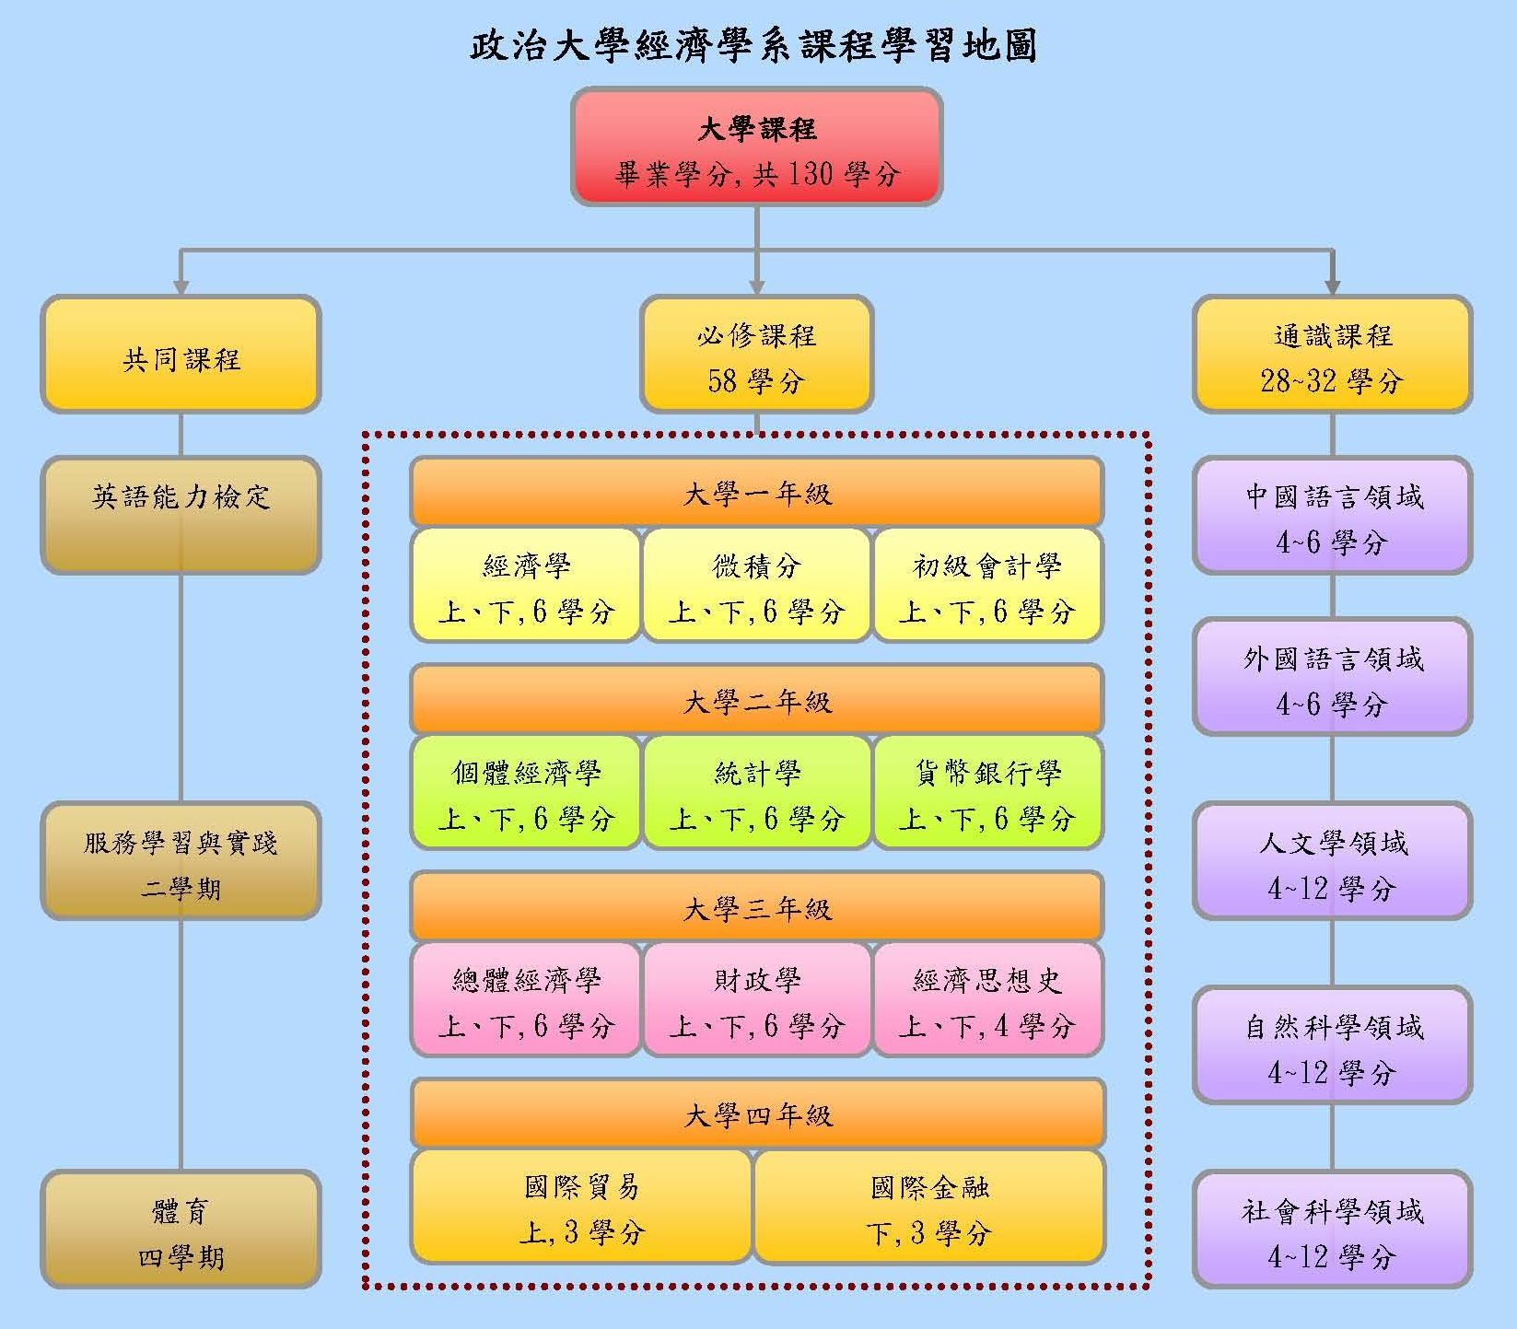
畢業條件-校定及系定必修
經濟系

Slide 42
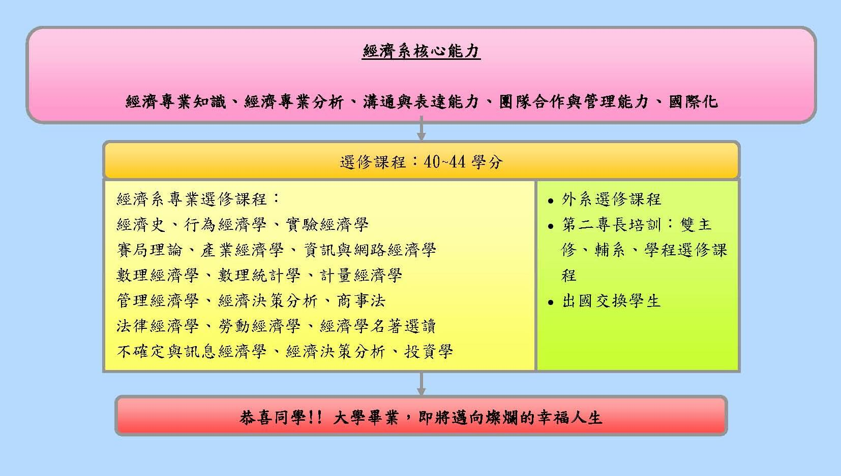
畢業條件-核心能力與選修
經濟系

Slide 43
經濟學系國際化─未來展望
經濟系
英語授課模組→英文學分學程→英文學位
與國外姐妹校雙學位(3+1或2+2)
與法國里昂大學建立雙博士學位

Slide 44
畢業後的出路
經濟系
政大經濟系學生畢業後，從事的行業大致：
過去最多人進入公營行庫，近來較多往財顧、證券等理財投資方面發展。
從事教職。
進入私人企業，職位則各類都有。
進入公家機關，從事非金融類工作。
出國進修，或留在國外定居工作。

Slide 45
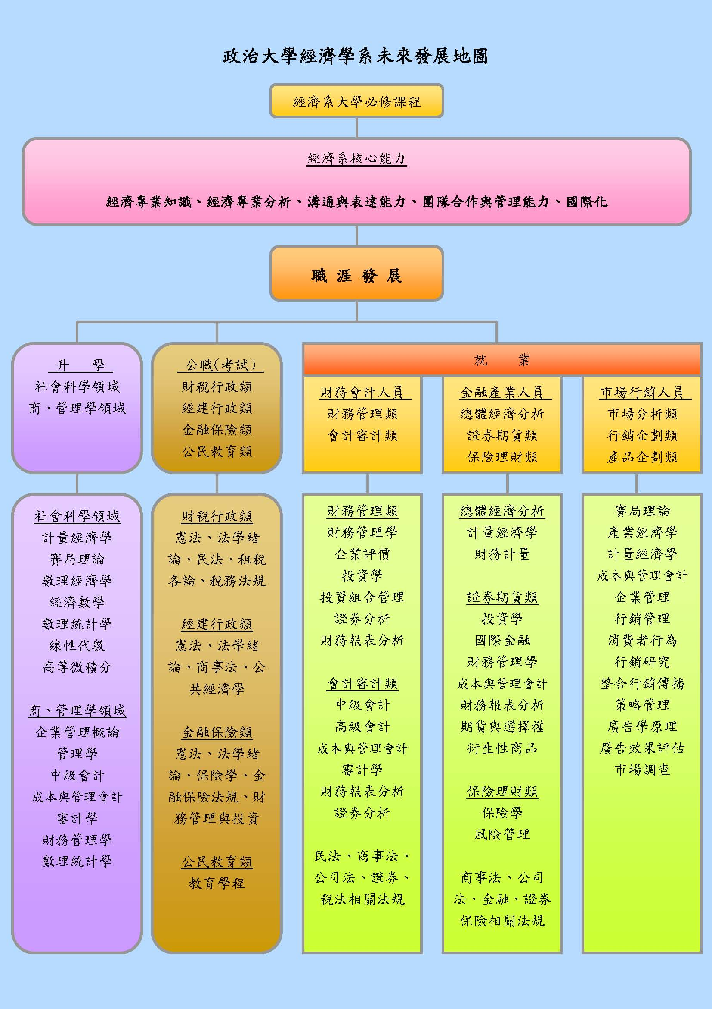
經濟系

Slide 46
教育目標
民族系
為國內培養具有民族學訓練與視野的各級專業人才，同時配合「立足台灣、胸懷大陸、放眼世界」的國家社會走向，結合民族學與其他相關人文社會學科的理論與實際，以深廣兼具的民族觀與文化觀的導向之下，使之日後從事於學術研究、政府相關政策的規劃與執行、與文化及服務等領域事業時，能夠展現出現代公民應有的民族學專業學養素質與人文關懷情操

Slide 47
就業方向
民族系
自民族學系畢業的學生約有30％從事民族、僑民、大陸、國際事務工作，服務於外交部、蒙藏委員會、原民會、客委會、縣市原民局等機構，40%畢業生服務於博物館、民間文教機構、傳播機構及中小學學校等單位，另有30%畢業生繼續進修國內外碩博士班，從事學術研究

Slide 48

感謝聆聽

